Slide 1

EnterJs Darmstadt | 22. Juni 2023 | @nilshartmann
NILS HARTMANN
React
2023
https://nilshartmann.net
Beginn einer
neuen
Ära?
Slides: https://react.schule/ejs23

Slide 2


https://nilshartmann.net
NILS HARTMANN
nils@nilshartmann.net
Freiberuflicher Entwickler, Architekt, Trainer aus Hamburg
Java, Spring, GraphQL, React, TypeScript
https://graphql.schule/video-kurs
https://reactbuch.de

Slide 3
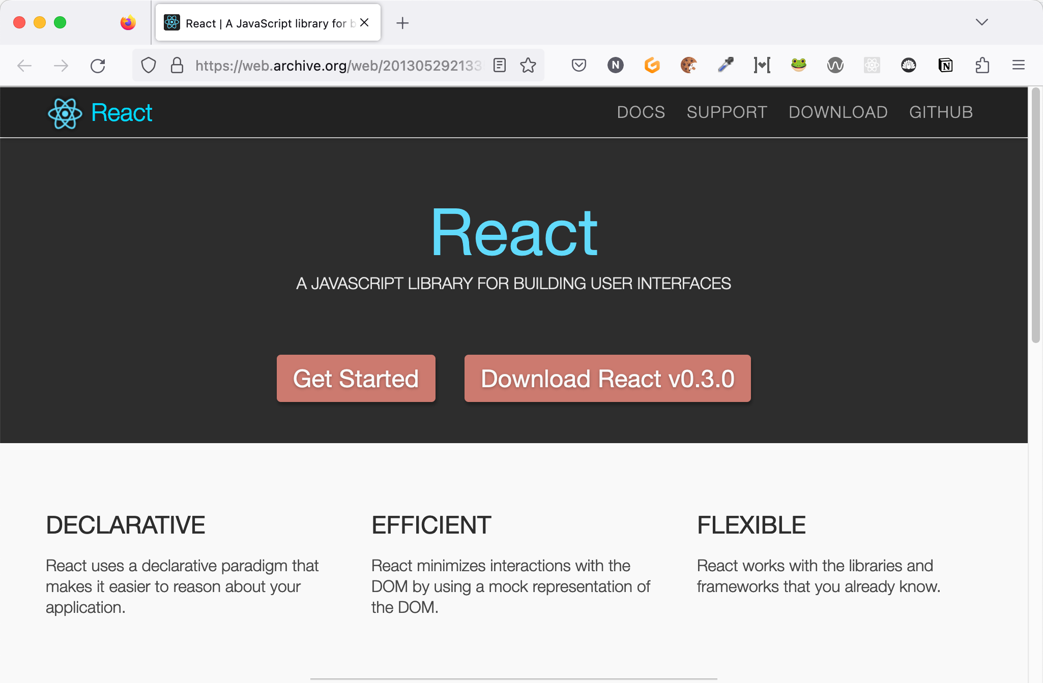
vor zehn Jahren...
🎂
29.05.2013
https://web.archive.org/web/20130529213355/http://facebook.github.io/react/

Slide 4
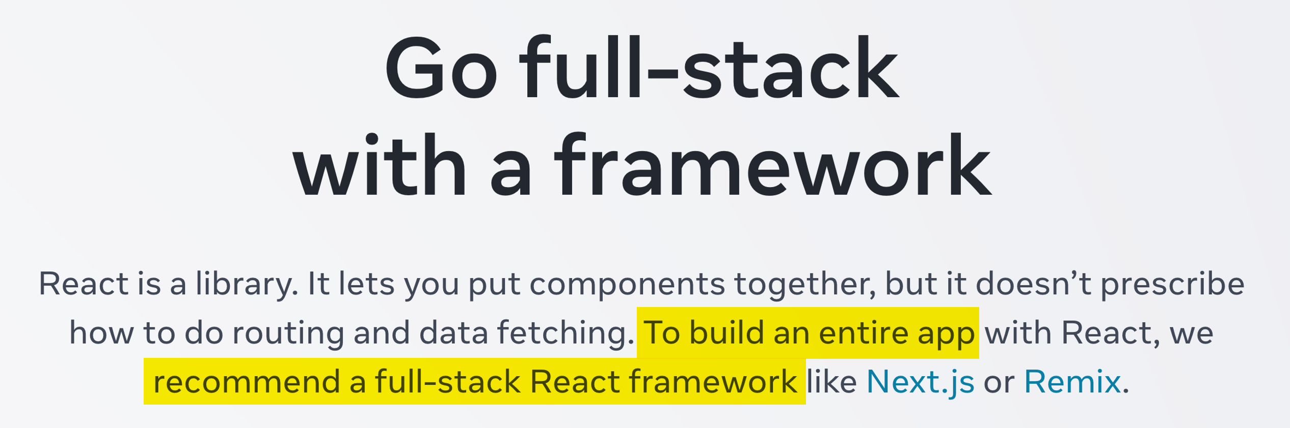
...und heute ?!
https://react.dev/

Slide 5
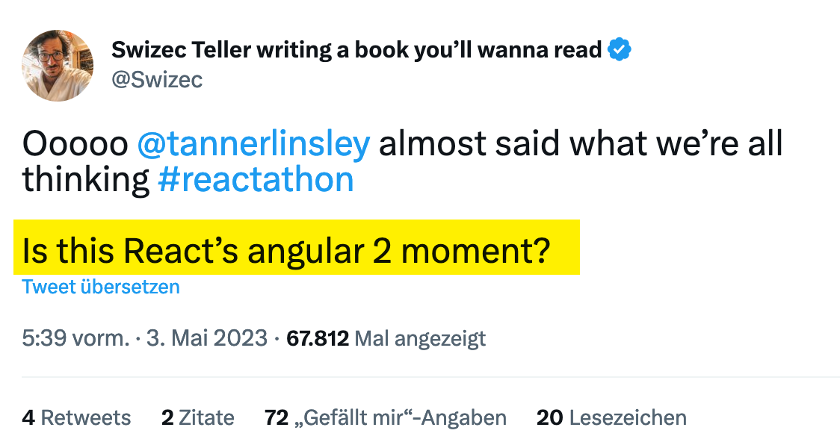
ReaktionEn
😱
https://twitter.com/Swizec/status/1653605092371873792?s=20

Slide 6
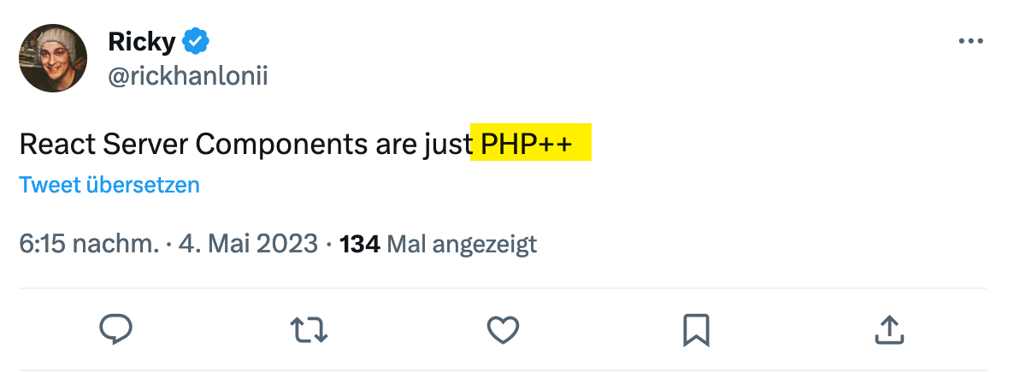
ReaktionEn
😵‍💫
😱
https://twitter.com/rickhanlonii/status/1654157814779052034

Slide 7
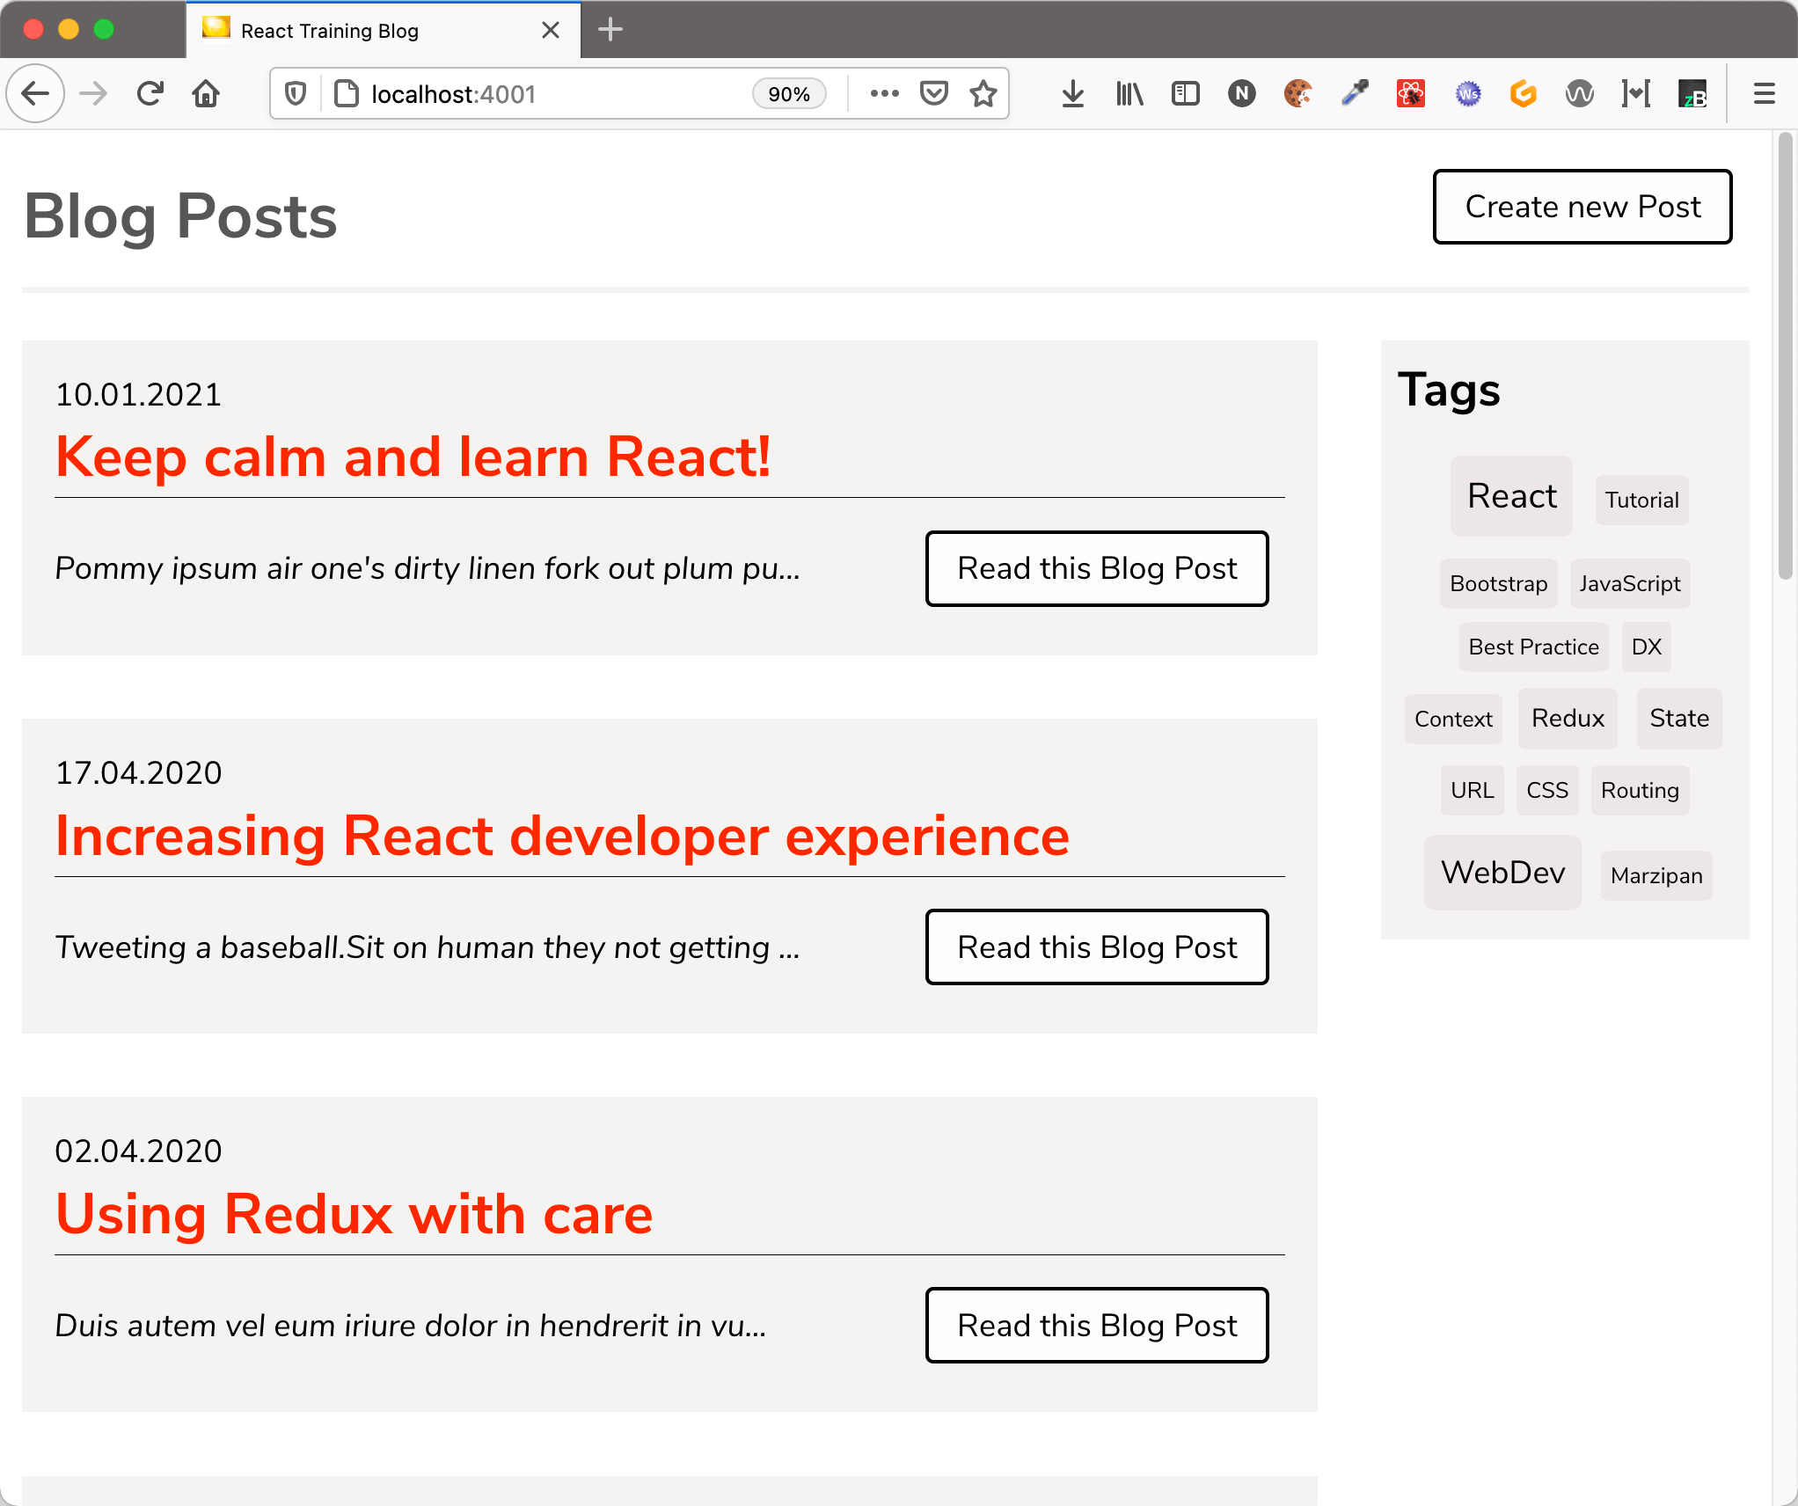
Ein Beispiel...
Code: https://github.com/nilshartmann/fullstack-react-playground

Slide 8
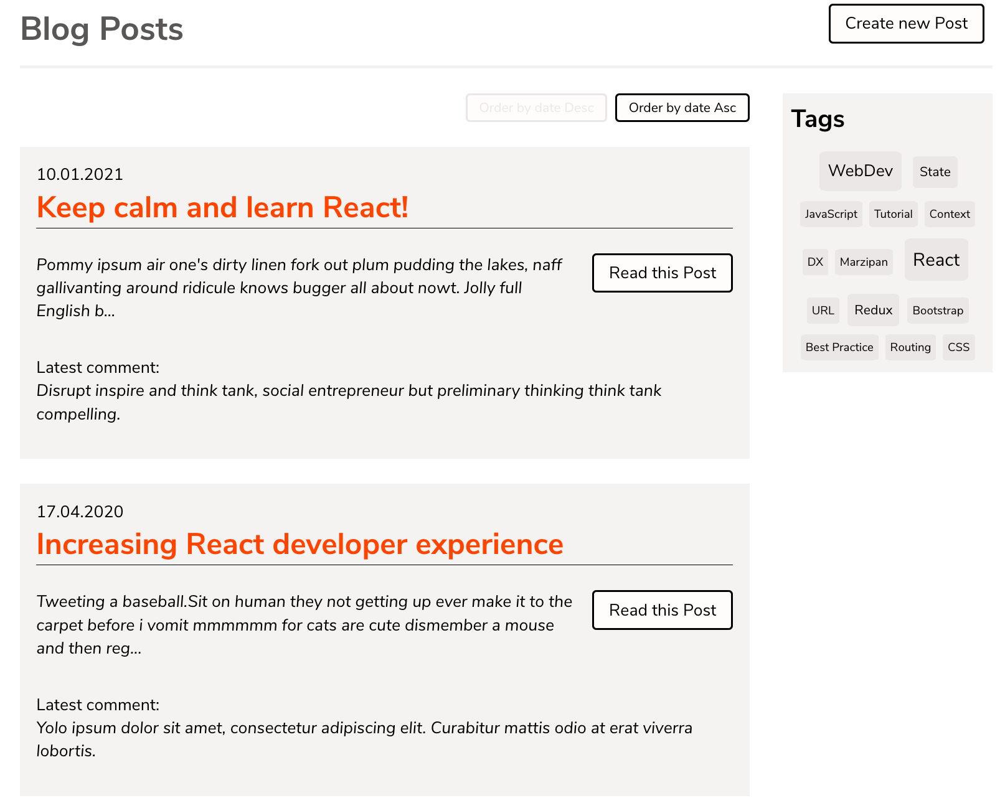
Ein Beispiel
Was macht die Beispiel-Anwendung aus?
Viel statischer Content

Slide 9
Ein Beispiel
React!
Was macht die Beispiel-Anwendung aus?
Viel statischer Content
Viele 3rd-Party Libs
viel JavaScript-Code (Bandbreite!)
tag-cloud.js
Marked!
MomentJS!

Slide 10
Ein Beispiel
Was macht die Beispiel-Anwendung aus?
Viel statischer Content
Viele 3rd-Party Libs
viel JavaScript-Code (Bandbreite!)
...aber nur minimale Benutzer-Interaktionen (PostEditor)

Slide 11
Probleme von
klassischen
Single-Page
Anwendungen
(lt. React-Team)

Slide 12
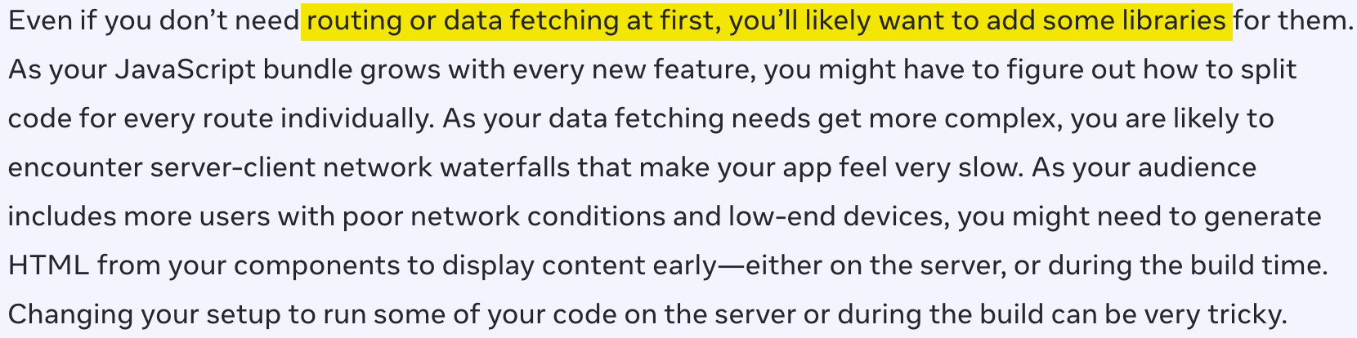
https://react.dev/learn/start-a-new-react-project
Routing und Data Fetching benötigen Bibliotheken

Slide 13
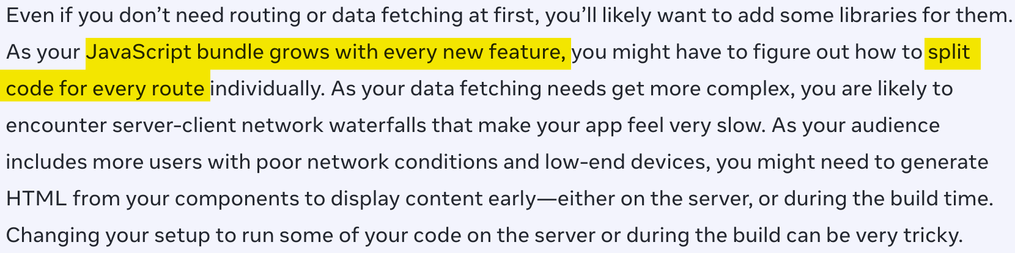
https://react.dev/learn/start-a-new-react-project
JavaScript-Code (im Browser) wächst mit jedem Feature

Slide 14
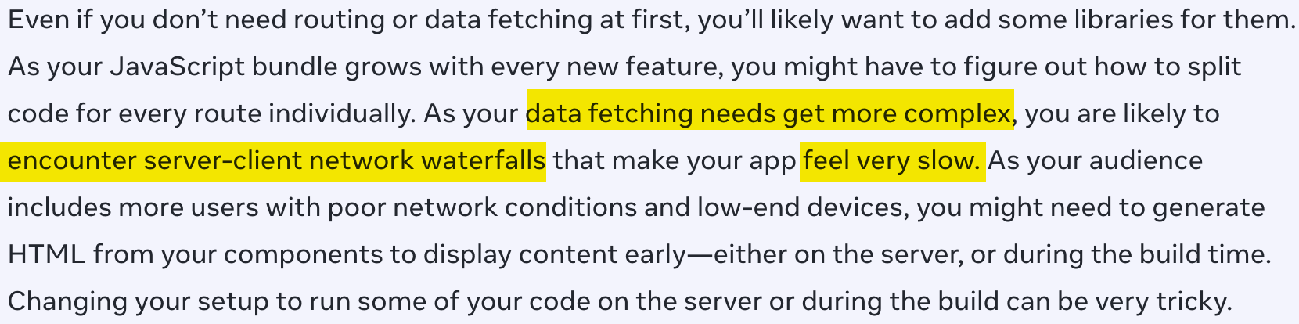
https://react.dev/learn/start-a-new-react-project
Laden von Daten kann Eindruck langsamer App erzeugen

Slide 15
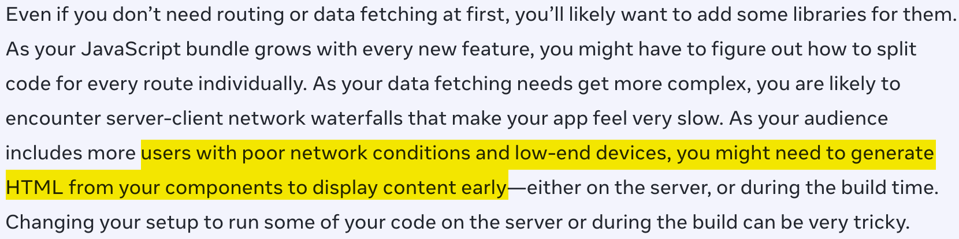
https://react.dev/learn/start-a-new-react-project
Frühe Darstellung auch bei schlechtem Netzwerk/Hardware

Slide 16
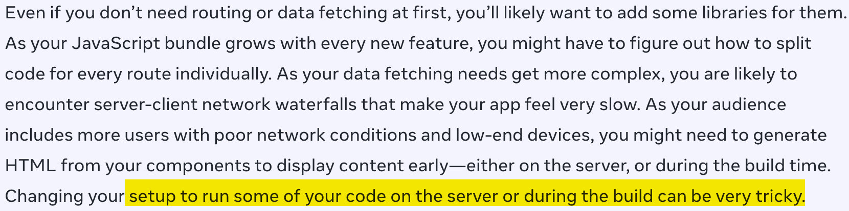
https://react.dev/learn/start-a-new-react-project
Ausführung von React-Code auf Server/im Build ist kompliziert

Slide 17
Architektur-vision
"Fullstack Architektur-Vision"
https://react.dev/learn/start-a-new-react-project#which-features-make-up-the-react-teams-full-stack-architecture-vision

Slide 18
Architektur-vision
"Fullstack Architektur-Vision"
https://react.dev/learn/start-a-new-react-project#which-features-make-up-the-react-teams-full-stack-architecture-vision
React Server Components (RSC):
Komponenten, die auf dem Server, Client und im Build gerendert werden können
Data Fetching "integriert"

Slide 19
Architektur-vision
"Fullstack Architektur-Vision"
https://react.dev/learn/start-a-new-react-project#which-features-make-up-the-react-teams-full-stack-architecture-vision
React Server Components (RSC):
Komponenten, die auf dem Server, Client und im Build gerendert werden können
Data Fetching "integriert"
Suspense:
Loading Indikatoren deklarativ direkt im React-Tree, Server-Client übergreifend

Slide 20
Architektur-vision
"Fullstack Architektur-Vision"
https://react.dev/learn/start-a-new-react-project#which-features-make-up-the-react-teams-full-stack-architecture-vision
React Server Components (RSC):
Komponenten, die auf dem Server, Client und im Build gerendert werden können
Data Fetching "integriert"
Suspense:
Loading Indikatoren deklarativ direkt im React-Tree, Server-Client übergreifend
Problem: Dafür braucht es Infrastruktur (Server, Build, Bundling, ...)
👉 Deswegen "Fullstack-Framework"

Slide 21
Zero-Bundle-Size
Server
Components

Slide 22
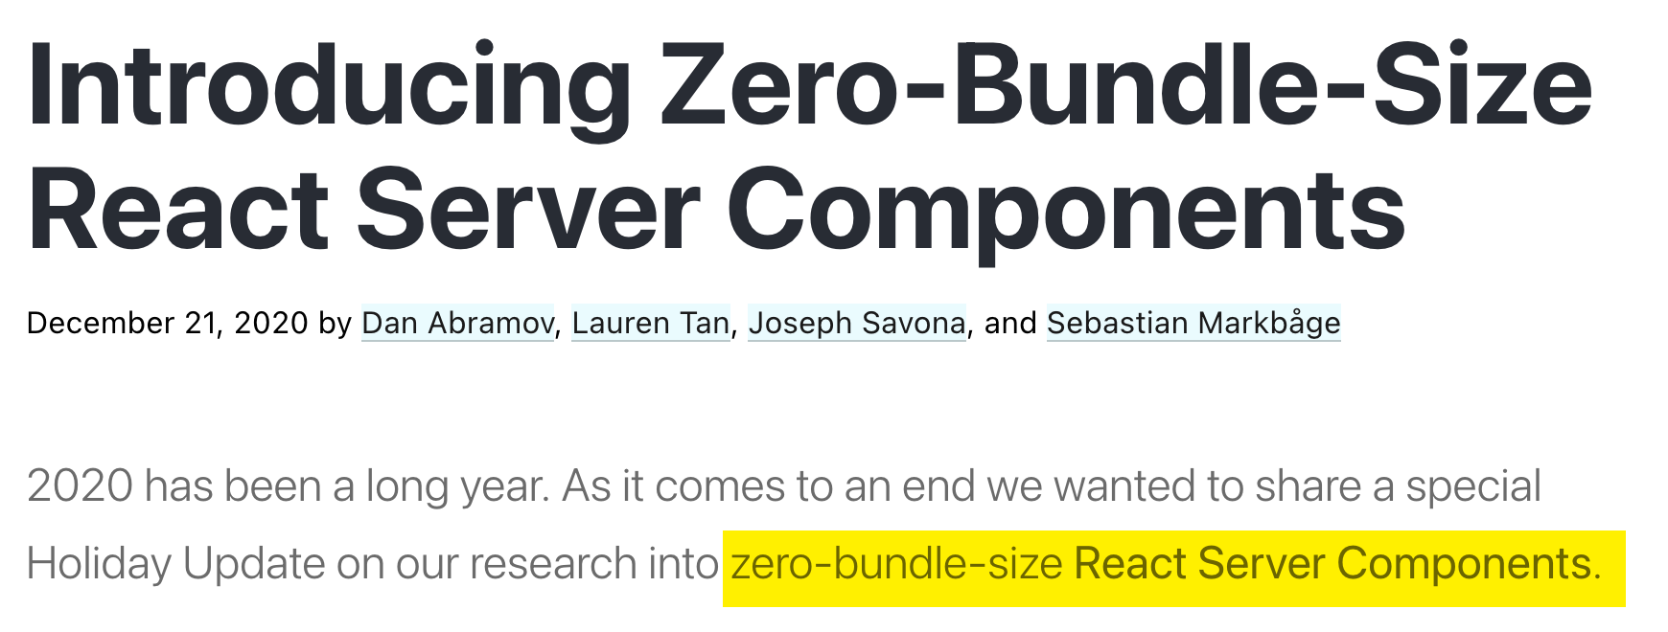
21. 12. 2020
https://legacy.reactjs.org/blog/2020/12/21/data-fetching-with-react-server-components.html

Slide 23
Server Components
Idee: Komponenten können auf dem Server und im Build gerendert werden
Sie stehen nicht auf dem Client zur Verfügung
Der Server schickt lediglich eine Repräsentation der UI, aber keinen Code
👉 "Zero-Bundle-Size"

Slide 24
Server Components
Arten von Komponenten

Slide 25
Arten von Komponenten
Client-Komponenten (wie bisher)
Werden auf dem Client ausgeführt, können auf dem Server gerendert werden
JavaScript-Code wird zum Client gesendet
Müssen (in Next.js) gekennzeichnet werden!
"use client"
export function Editor() {
const [title, setTitle] = useState("");
// ...
}

Slide 26
Arten von Komponenten
Neu: Server-Komponenten
werden nur auf dem Server (oder zur Build-Zeit) ausgeführt
liefern UI (!) zum React-Client zurück (kein JavaScript-Code)
API: "normale" React-Komponenten (JS/TS, JSX, ...)

Slide 27
Arten von Komponenten
Neu: Server-Komponenten
werden nur auf dem Server (oder zur Build-Zeit) ausgeführt
liefern UI (!) zum React-Client zurück (kein JavaScript-Code)
API: "normale" React-Komponenten (JS/TS, JSX, ...)
import { marked } from "marked";
import { dateTimeString } from "./components/date-formatter";
export default function Post(props) { const date = dateTimeString(props.post.date); const body = marked.parse(props.post.body); return ( <article className="Container"> <p className="Date">{date}</p> <h1>{post.title}</h1> <div dangerouslySetInnerHTML={{ __html: body }} /> </article> ); }

Slide 28
Arten von Komponenten
Weiterhin ein Komponenten-Baum
Server Komponenten sind nicht auf dem Client vorhanden!

Slide 29
Arten von Komponenten
Weiterhin ein Komponenten-Baum
Server Komponenten sind nicht auf dem Client vorhanden!
🕵️‍♂️ Demo
PostListPage im Code:
Server-Komponenten "PostList" und "TagCloud" gibt es als Komponenten, aber nicht auf dem Client (-> React Dev Tools)
Netzwerktab:
Client Komponenten wie gewohnt

Slide 30
Arten von Komponenten
Weiterhin ein Komponenten-Baum
Client-State bleibt beim neu-rendern von Server-Komponenten erhalten
Button löst Server Request aus, rendert PostList neu
Client-Komponente mit (use)State
🕵️‍♂️ Demo
PostPreview: CommentEditor hinzufügen
Kommentar eingeben
Sortierung ändern

Slide 31
Arten von Komponenten
"Mixed" Components
Komponenten können sowohl auf dem Client als auch auf dem Server gerendert werden
JS-Code wird erst bei Bedarf auf den Client geladen (ansonsten nur UI)
🕵️‍♂️ Demo
Post-Seite: keine "Post-Komponente"
PostEditor: Post-Komponente wird geladen (-> Netzwerk-Tab) und als Komponente gerendert (-> Dev Tools)
Verwendung "Post"-Komponente 1:
innerhalb einer Server-Komponente
Verwendung "Post"-Komponente 2:
innerhalb einer Client-Komponente

Slide 32
Data
Fetching

Slide 33
Server Components
Data Fetching in Server Components
Komponenten, die Daten laden, können das direkt auf dem Server tun

Slide 34
Server Components
Data Fetching in Server Components
Komponenten, die Daten laden, können das direkt auf dem Server tun
Kann Latenz sparen und bessere Performance bringen
"No Client-Server Waterfalls"

Slide 35
Server Components
Data Fetching in Server Components
Komponenten, die Daten laden, können das direkt auf dem Server tun
Kann Latenz sparen und bessere Performance bringen
"No Client-Server Waterfalls"
👉 Server Components können asynchron sein 🤯

Slide 36
Server components
Beispiel: Eine asynchrone Server Komponente
async function fetchPost(postId) { ... } async function fetchComments(postId) { ... }
Fachliche Funktionen, die Daten laden (z.B. mit "fetch")

Slide 37
Server components
Beispiel: Eine asynchrone Server Komponente
async function fetchPost(postId) { ... } async function fetchComments(postId) { ... }
export async function PostPage(props) { const post = await fetchPost(props.postId); const commentsPromise = fetchComments(props.postId); return ( <>
<Post post={post.data} /> <Comments comments={commentsPromise} /> </> ); }

Slide 38
Suspense
Beispiel: Eine asynchrone Server Komponente
Server Komponenten können async functions sein und auf Promises warten
HTTP-Requests, DB-Queries, Zugriff auf das Filesystem
(Alles was "echte" Backend-Services auch können)
export async function Comments(props) { const comments = await fetchPost(props.commentsPromise); return comments.map( comment => ( ... ) ); }

Slide 39
Suspense
Beispiel: Eine asynchrone Server Komponente
Server Komponenten können async functions sein und auf Promises warten
HTTP-Requests, DB-Queries, Zugriff auf das Filesystem
(Alles was "echte" Backend-Services auch können)
export async function Comments(props) { const comments = await fetchPost(props.commentsPromise); return comments.map( comment => ( ... ) ); }
Was machen wir, bis das Promise aufgelöst wird?

Slide 40
suspense
Suspense: Unterbricht das Rendern, solange "etwas" fehlt
Comments

Slide 41
suspense
Suspense: Unterbricht das Rendern, solange "etwas" fehlt
Comments

Slide 42
Suspense
Beispiel: Data Fetching mit Suspense
export async function Comments(props) { const comments = await fetchPost(props.commentsPromise); return comments.map( comment => ( ... ) ); }

Slide 43
Suspense
Beispiel: Data Fetching mit Suspense
export async function Comments(props) { const comments = await fetchPost(props.commentsPromise); return comments.map( comment => ( ... ) ); }
export function PostPage(props) { const commentsPromise = fetchComments(props.params.postId); return ( <>
<Post post={post.data} /> <Suspense fallback={<LoadingIndicator />}>
<Comments />
</Suspense>
</> ); }

Slide 44
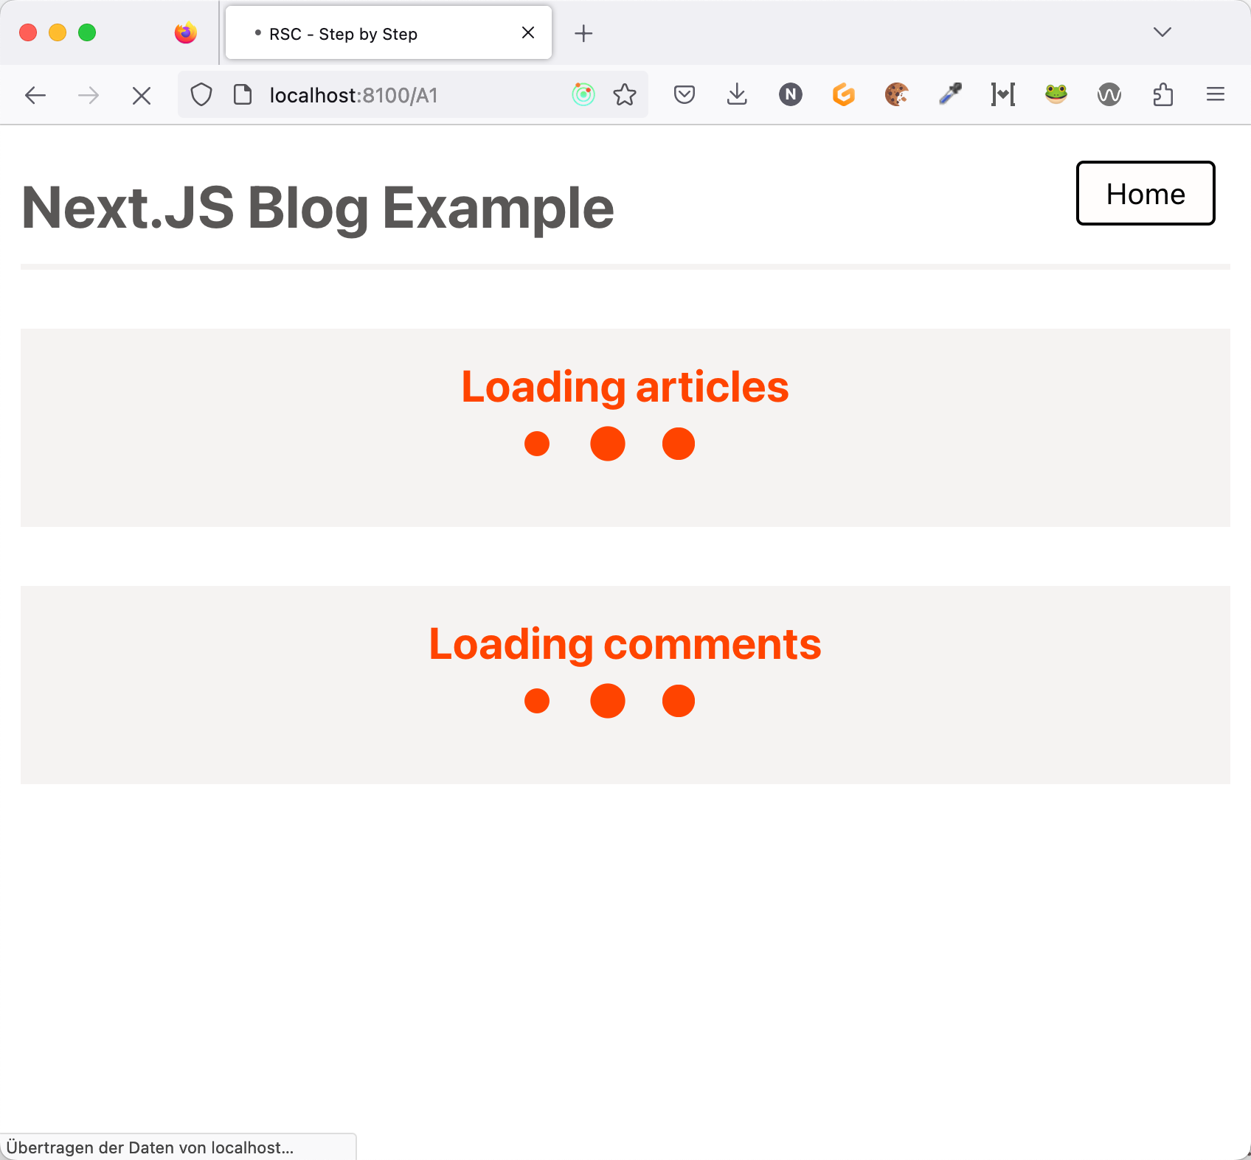
suspense
Streaming
Teile "außerhalb" von Suspense werden auf den Client sofort übertragen
Innerhalb der Suspense-Komponente kommt Platzhalter
Sind die Daten da, wird nur der Bereich auf den Client geschickt und dort aktualisiert
Placeholder
🕵️‍♂️ Demo
post/postId/page.tsx
Server Component

Slide 45
Aufteilung
in
Server-Client:
Konsequenzen

Slide 46
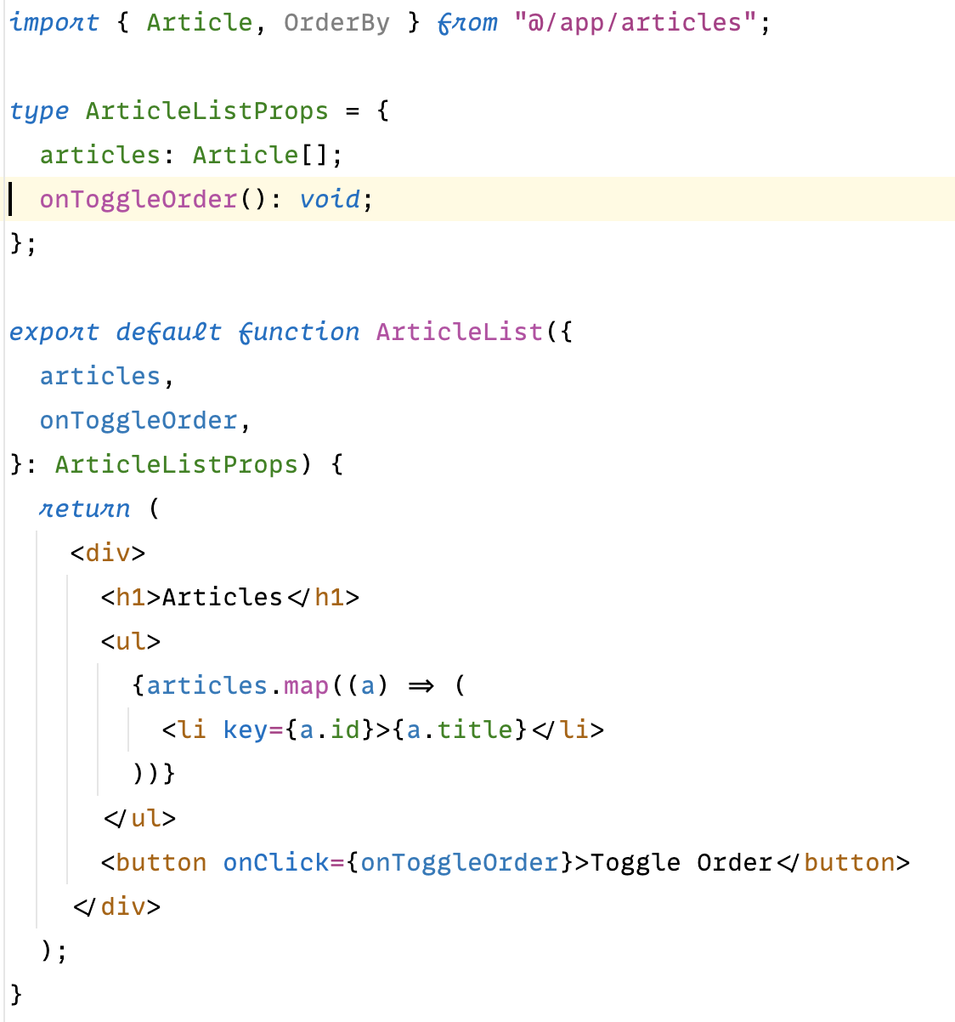
can you spot the problem?

Slide 47
can you spot the problem?
Keine Interaktion auf dem Server!

Slide 48
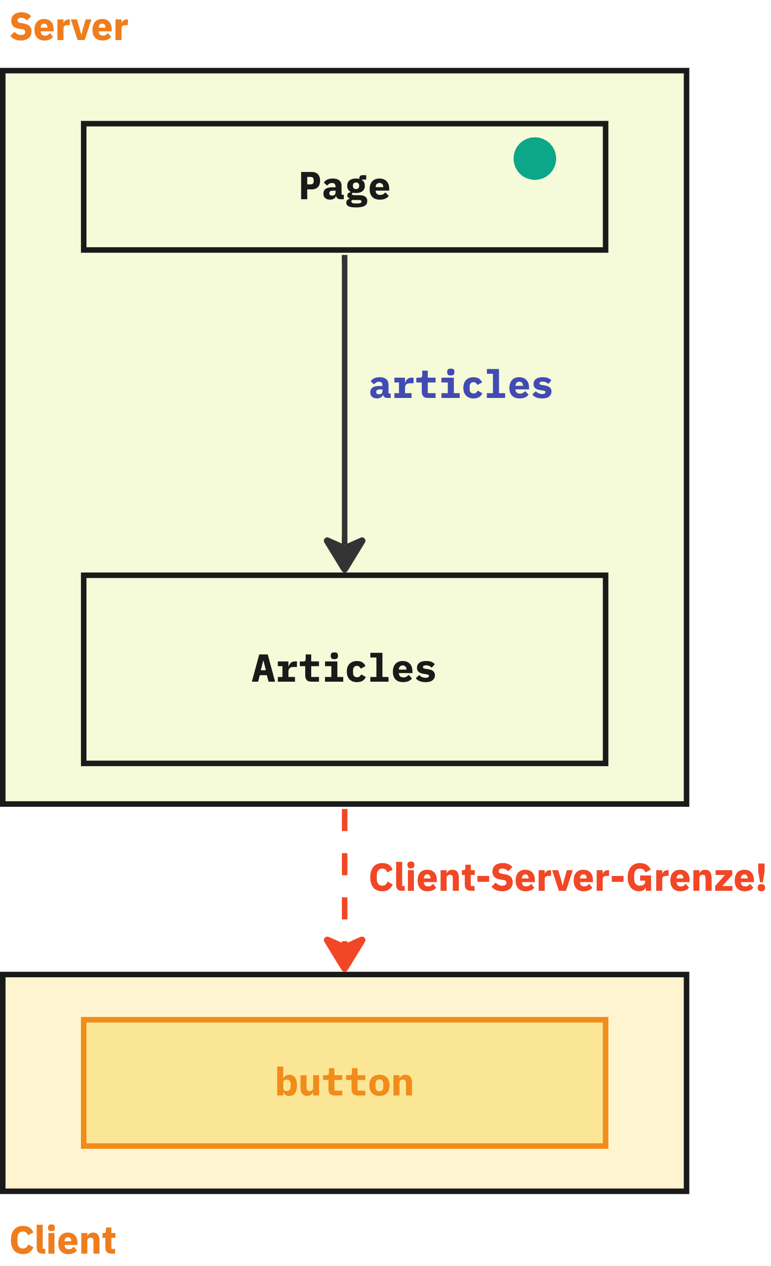
...und auf dem Server
Properties müssen Client-Server-Grenze überwinden
Müssen serialisierbare Daten sein
Keine (Callback-)Funktionen!

Slide 49
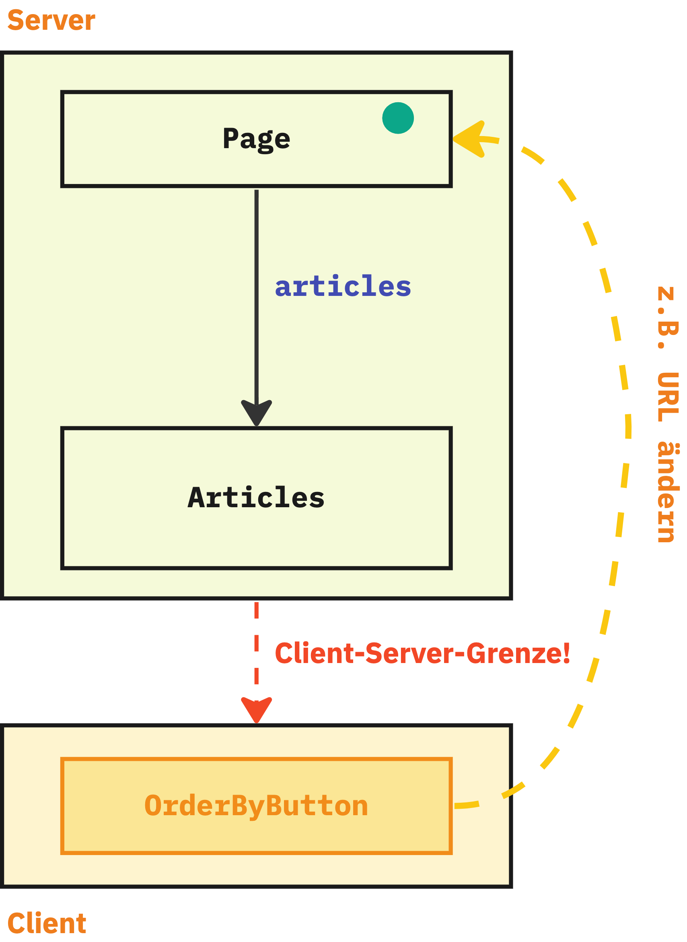
...und auf dem Server
Properties müssen Client-Server-Grenze überwinden
Müssen serialisierbare Daten sein
Keine (Callback-)Funktionen!
Zur Kommunikation müssen Server-Requests durchgeführt werden
z.B. URL ändern (Framework-spezifisch)

Slide 50
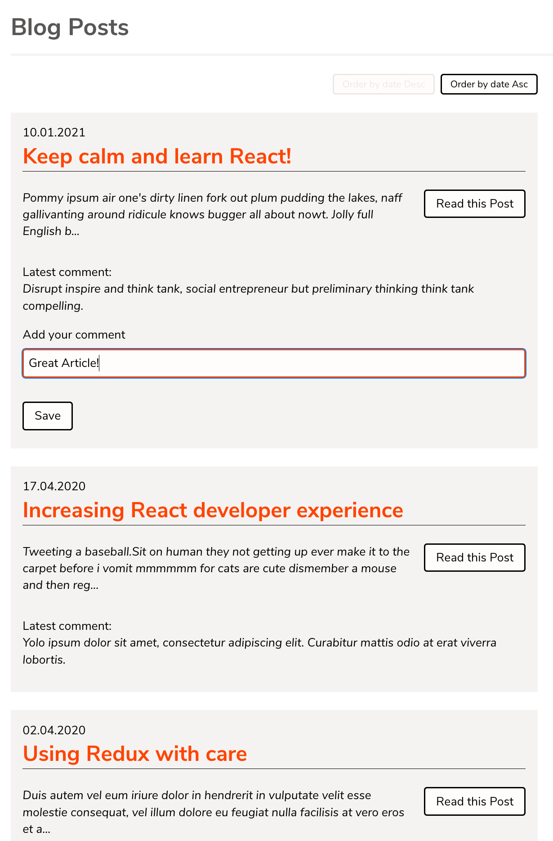
Server components
Mutations
PostList ist nicht als Komponente auf dem Client vorhanden

Slide 51
Server Components
Mutations
PostList ist nicht als Komponente auf dem Client vorhanden
Die Posts mit Kommentaren (Daten) sind folglich ebenso nicht auf dem Client vorhanden

Slide 52
Server Components
Konsequenzen
PostList ist nicht als Komponente auf dem Client vorhanden
Die Posts mit Kommentaren (Daten) sind folglich ebenso nicht auf dem Client vorhanden
Nach dem Hinzufügen eines Kommentars (CommentEditor-Komponente) haben wir keinen State zum Verändern 😢

Slide 53
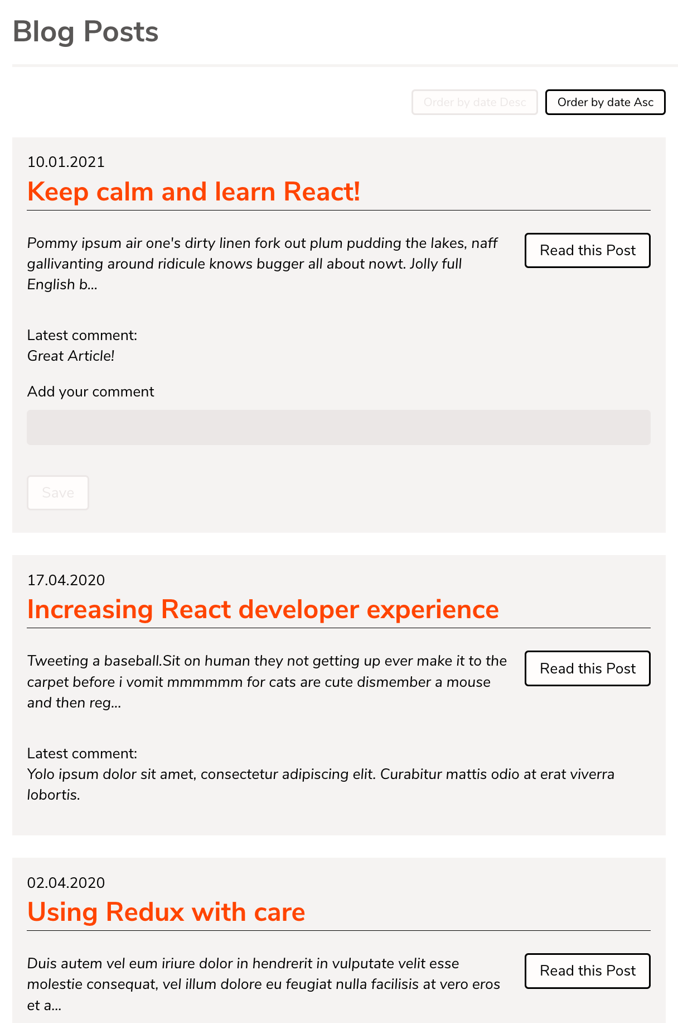
Server Components
Konsequenzen
PostList ist nicht als Komponente auf dem Client vorhanden
Die Posts mit Kommentaren (Daten) sind folglich ebenso nicht auf dem Client vorhanden
Nach dem Hinzufügen eines Kommentars (CommentEditor-Komponente) haben wir keinen State zum Verändern 😢
Wir brauchen aktualisierte UI vom Server

Slide 54
Server Components
Konsequenzen
PostList ist nicht als Komponente auf dem Client vorhanden
Die Posts mit Kommentaren (Daten) sind folglich ebenso nicht auf dem Client vorhanden
Nach dem Hinzufügen eines Kommentars (CommentEditor-Komponente) haben wir keinen State zum Verändern 😢
Wir brauchen aktualisierte UI vom Server
Server Actions!

Slide 55
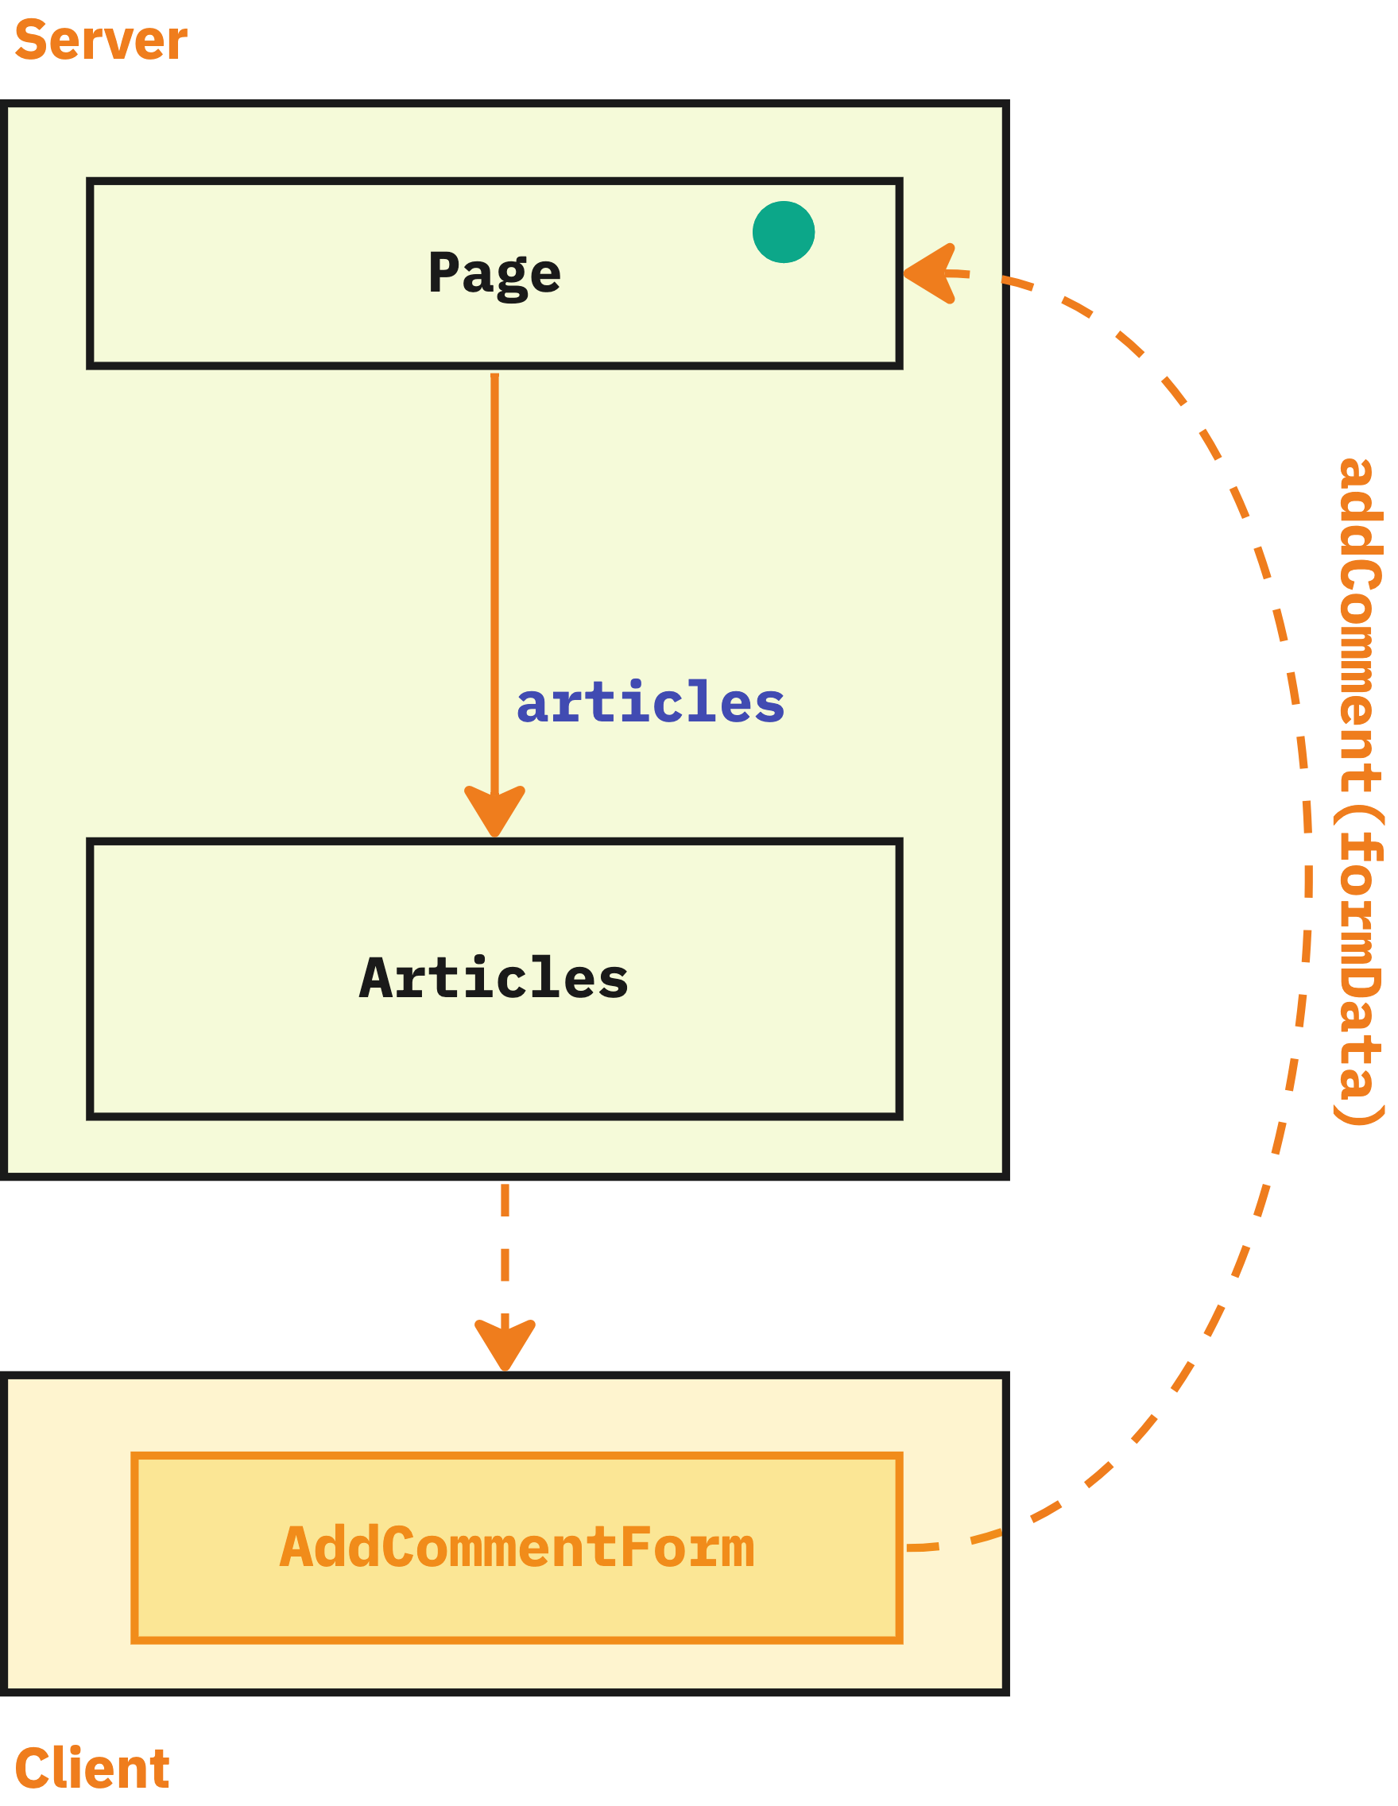
Mutations
Server Actions
Das ist eine Art Remote Funktion, die UI (statt Daten) zurückliefert
In React und Next.js noch Beta!

Slide 56
Mutations
Server Actions
export function CommentEditor() {
return <form>
<input type="text" name="comment" />
<button type="submit">Add</button>
</form>; }

Slide 57
Mutations
Server Actions
export function CommentEditor() {
async function addComment() { "use server"; const comment = form.get("comment"); const response = await fetch(...); revalidatePath("/"); // Next.js } return <form action={addComment}>
<input type="text" name="comment" />
<button type="submit">Add</button>
</form>; }

Slide 58
Server Components
Demo: UI aktualisieren
Gesendet (HTTP POST) werden Daten, gelesen wird UI
🕵️‍♂️ Demo
Kommentar hinzufügen -> Netzwerk-Tab (JS & XHR)

Slide 59
Mutations
Server Actions: Antwort
Server-Action (als Property)
// Client-Komponente!
function CommentEditorForm({ onSave }) {
const [comment, setComment] = useState("");
const [result, setResult] = useState(null);
const submitForm = async (formData) => {
const result = await onSave(formData);
if (result?.error) {
setResult(result.error);
} else {
// ...
}
};
return <form action={submitForm}>...</form>
}

Slide 60
Mutations
Server Actions: Antwort
Server-Action (als Property)
// Client-Komponente!
function CommentEditorForm({ onSave }) {
const [comment, setComment] = useState("");
const [result, setResult] = useState(null);
const submitForm = async (formData) => {
const result = await onSave(formData);
if (result?.error) {
setResult(result.error);
} else {
// ...
}
};
return <form action={submitForm}>...</form>
}
🕵️‍♂️ Beispiel
CommentEditor.tsx
CommentEditorForm.tsx

Slide 61
Mutations
useTransition und useFormStatus
Mit useTransition kann der Aufruf der Server-Action gewrappt werden
useFormStatus (experimental!) liefert weitere Informationen über den Request (läuft, Antwort, ....)
🕵️‍♂️ Beispiel
PostEditor.tsx, Delay einschalten!

Slide 62
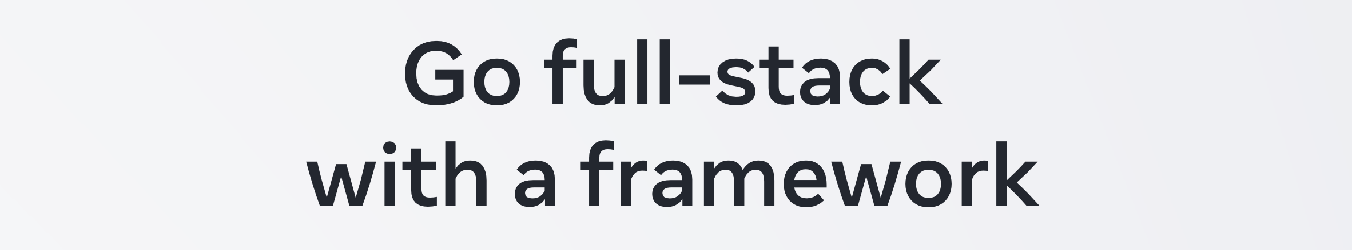
...aber
welches? 🤔

Slide 63
Architektur-vision
Fullstack-Frameworks
Remix & Next.js
für "vollständige" React-Anwendungen
Remix (noch) kein Support für RSC
Gatsby etc.
eher für statische Websites

Slide 64
Fullstack Frameworks
Next.js und Remix
Bringen kompletten Stack mit
Server
Build-System
Serverseitiger Router über Filesystem / Konventionen
Unterstützung für SSR und Streaming
⚡️ Kein Client-seitiges Routing
⚡️ Kein Migrationspfad (von "klassischem" React)

Slide 65
Fullstack Frameworks
Next.js
Entspricht der "Fullstack Architektur-Vision" des React Teams
Unterstützt React Server Components
Statische Komponenten können im Build (!) gerendert werden

Slide 66
Fullstack Frameworks
Remix
Noch keine RSC
Daten laden und schreiben nur in Routen
etwas weniger flexibel als RSC
"Nur" SSR
Verbreitung nicht so hoch wie Next.js

Slide 67
...oder
doch nicht?! 😤

Slide 68
Server Components
Müssen wir jetzt alle serverseitiges React machen?
Ginge es nicht auch ohne Framework?

Slide 69
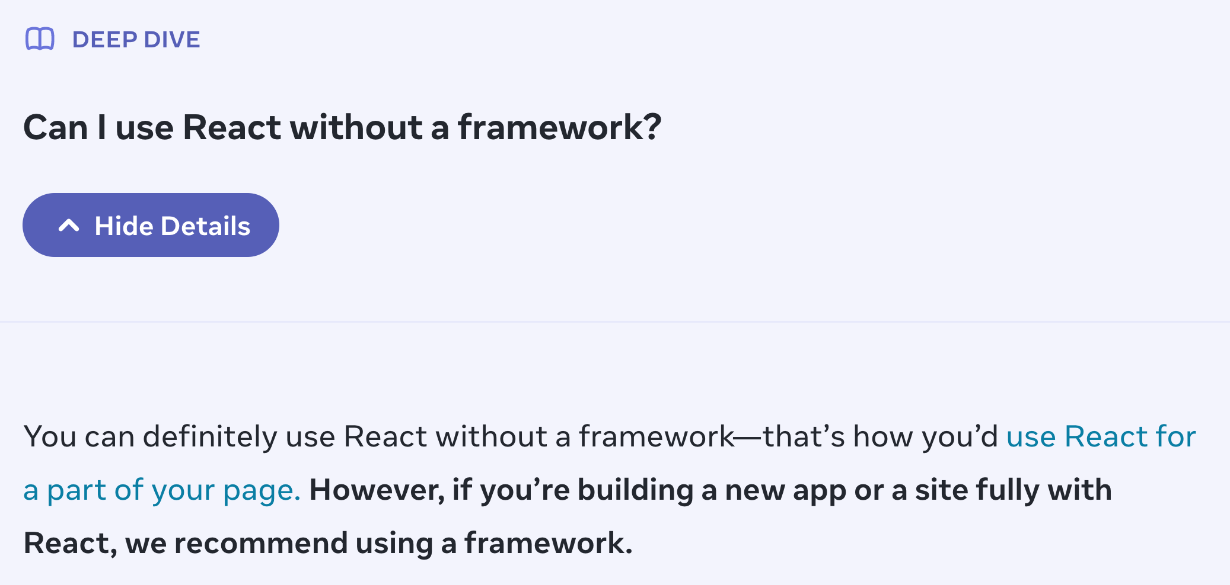
Server Components
Müssen wir jetzt alle serverseitiges React machen?
Ginge es nicht auch ohne Framework?
https://react.dev/learn/start-a-new-react-project

Slide 70
Server Components
Client-seitiges React (SPA) wird bleiben
Tooling-Frage offen
Status von create-react-app unklar
vite bietet mittlerweile eigenes React Template
Mit Next.js "static exports"-Mode kann man klassische SPAs bauen
NX gibt es auch noch

Slide 71
Server Components
"Moderne" React-Architekturen lösen Probleme
Data Fetching Libs vereinfachen Data Fetching
Suspense wird auf dem Client funktionieren
use-Hook in Client-Komponenten statt async-Komponenten (Server)

Slide 72
Fazit
React – Neue Ära?

Slide 73
Fazit
Neue Ära? Ja, aber!

Slide 74
Fazit
Neue Ära? Ja, aber!
Im Gegensatz zu Hooks gibt es viel mehr Kritik, Widerspruch und Unverständnis
😱
https://twitter.com/Swizec/status/1653605092371873792?s=20

Slide 75
Fazit
Neue Ära? Ja, aber!
Im Gegensatz zu Hooks gibt es viel mehr Kritik, Widerspruch und Unverständnis
Ob sich die "Fullstack Architektur-Vision" durchsetzt, werden wir sehen
Die Kommunikation könnte muss besser laufen

Slide 76

NILS HARTMANN
https://nilshartmann.net
https://reactbuch.de
Vielen Dank!
Slides: https://react.schule/ejs23
Code: https://github.com/nilshartmann/fullstack-react-playground
Fragen & Kontakt: nils@nilshartmann.net
Twitter: @nilshartmann

